Slide 1

HTTP的前世今生
主讲人：Elin
Notes:
这次分享是想和大家一起了解一下http3.0，新版本的诞生都是为了解决旧版本的痛点，为了让大家更好的理解http3.0的诞生和特性，我们从http的历史说起。

Slide 2
1
HTTP/0.9
目录
2
HTTP/1
CONTENTS
3
HTTP/2
4
HTTP/3

Slide 3


PART ONE
HTTP/0.9

Slide 4
HTTP/0.9时代
在 1989 年，蒂姆·伯纳斯·李发表了一篇论文，文中提出了三项现在看来很平常的三个概念。
URI，统一资源标识符，作为互联网上的唯一标识。
HTML，超文本标记语言，描述超文本。
HTTP ，超文本传输协议，传输超文本。
随后李老就付之于行动，在 1990 年 ，创建了运行万维网（World Wide Web）所需的所有工具：超文本传输协议（HTTP）、超文本标记语言（HTML）、第一个网页浏览器、第一个网页服务器和第一个网站。至此，互联网开启了快速发展之路，HTTP 也开始了它的伟大征途。

Slide 5
HTTP/0.9时代
那时候是互联网初期，计算机的处理能力包括网速等等都很弱，所以 HTTP 也逃脱不了那个时代的约束，因此设计的非常简单，而且也是纯文本格式。
李老当时的想法是文档存在服务器里面，我们只需要从服务器获取文档，因此只有 “GET”，也不需要啥请求头，并且拿完了就结束了，因此请求响应之后连接就断了。
这就是为什么 HTTP 设计为文本协议，并且一开始只有“GET”，响应之后连接就断了的原因了。
这时候的 HTTP 还没有版本号的，之所以称之为 HTTP / 0.9 是后人加上去的，为了区别之后的版本。

Slide 6
PART TWO
HTTP/1

Slide 7
HTTP/1时代
1
1996 年正式发布HTTP/1.0
随着图像和音频的发展以及浏览器的进步，需求促使各种特性被添加来满足用户的需求。但是那时候 HTTP/1.0 还不是标准，没有实际的约束力。
2
HTTP/1.1 版本在 1997 的 RFC 2068 中首次被记录
Web 的发展，暴露出了 HTTP/1.0 的不足之处。 HTTP/1.1的推出 ，主要是为了解决性能的问题，包括支持持久连接、pipeline、缓存管理等等。
3
2014 年对 HTTP/1.1 又做了一次修订
因为其太过庞大和复杂，因此进行了拆分，弄成了六份小文档 RFC7230 - RFC7235。这时候 HTTP/1.1 已经成了标准。

Slide 8
HTTP/1时代
HTTP/1.0 有一个很大的性能问题，就是每请求一个资源都得新建一个 TCP 连接，而且只能串行请求。
所以HTTP/1.1主要增加了以下几点：
新增了连接管理即 keepalive ，允许持久连接。
支持 pipeline，无需等待前面的请求响应，即可发送第二次请求。
允许响应数据分块（chunked），即响应的时候不标明Content-Length，客户端就无法断开连接，直到收到服务端的 EOF ，利于传输大文件。
新增缓存的控制和管理。
加入了 Host 头，用在你一台机子部署了多个域名，然后多个域名解析又是同一个 IP，此时加入了 Host 头就可以判断你到底是要访问哪个域名。

Slide 9
keep-alive连接
实际上是tcp长链接，因为对于页面中对同个域名发起的多个http请求，它们可以共用一个tcp连接通道。
此时http请求中会携带一个http请求头：Connection:keep-alive，现在大部分的web服务器都默认支持tcp长链接，也就是网页中的请求如果不携带Connection:keep-alive请求头，默认就是长连接请求，如果不想支持长连接的话，需要显式的添加Connection:closed请求头。

Slide 10
管道化（pipeline）
HTTP遵守“请求-响应”的模式，也就是客户端每次发送一个请求到服务端，服务端返回响应，这种模式很简单，但是有一个致命缺陷那就是页面中有多个请求，每个请求必须等到前一个请求响应之后才能发送，并且当前请求的响应返回之后，当前请求的下一个请求才能发送。
为了提高速度和效率，在持久连接的基础上，HTTP1.1进一步地支持在持久连接上使用管道化（pipelining）特性。管道化允许客户端在已发送的请求收到服务端的响应之前发送下一个请求，借此来减少等待时间提高吞吐。

Slide 11
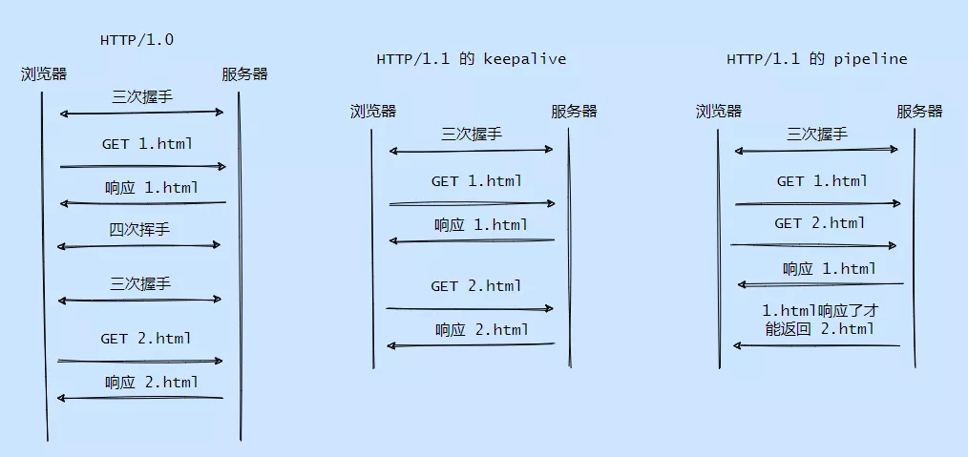
HTTP/1时代

Slide 12
HTTP/1.1 的缺陷
HTTP/1.1 自发布以来，经过近十年时间，互联网也经历了爆发式的增长，从当初网页内容以文本为主，到现在以富媒体（如图片、声音、视频）为主，而且对页面内容要求高实时性的应用越来越多（比如聊天、视频直播），于是当时协议规定的某些特性，已经无法满足现代互联网的需求了，主要体现在性能问题上，而 HTTP/1.1 无动于衷。

Slide 13
HTTP/1.1 的缺陷
高延迟--带来页面加载速度的降低
网络延迟问题主要由于队头阻塞(Head-Of-Line Blocking)，通俗来说就是：一个数据包阻塞了一堆数据包，它不来大家都走不了。

Slide 14
HTTP/1.1 的缺陷
队头阻塞，分为TCP队头阻塞和HTTP队头阻塞：
TCP队头阻塞：TCP数据包是有序传输，中间一个数据包丢失，会等待该数据包重传，造成后面的数据包的阻塞。
HTTP队头阻塞
HTTP/1.x的长链接有管道化和非管道化两种方式。
非管道化：完全串行执行，请求->响应->请求->响应...，后一个请求必须在前一个响应之后发送。
管道化：请求可以并行发出，但是响应必须串行返回。后一个响应必须在前一个响应之后。原因是，没有序号标明顺序，只能串行接收。
管道化请求除了有队头阻塞的问题之外，还有一个致命弱点:
请求必须是幂等请求，因为，如果是修改资源的请求，当意外中断时候，客户端需要把未收到响应的请求重发，非幂等请求，会造成资源破坏。
由于这个原因，目前大部分浏览器和Web服务器，都关闭了管道化，采用非管道化模式。
无论是非管道化还是管道化，都存在队头阻塞的情况。

Slide 15
HTTP/1.1 的缺陷
针对队头阻塞，人们尝试过以下办法来解决：
将同一页面的资源分散到不同域名下，提升连接上限。 Chrome有个机制，对于同一个域名，默认允许同时建立 6 个 TCP持久连接，使用持久连接时，虽然能公用一个TCP管道，但是在一个管道中同一时刻只能处理一个请求，在当前的请求没有结束之前，其他的请求只能处于阻塞状态。另外如果在同一个域名下同时有10个请求发生，那么其中4个请求会进入排队等待状态，直至进行中的请求完成。
Spriting：合并多张小图为一张大图,再用JavaScript或者CSS将小图重新“切割”出来的技术。
内联(Inlining)：是另外一种防止发送很多小图请求的技巧，将图片的原始数据嵌入在CSS文件里面的URL里，减少网络请求次数。
拼接(Concatenation)：将多个体积较小的JavaScript使用webpack等工具打包成1个体积更大的JavaScript文件。

Slide 16
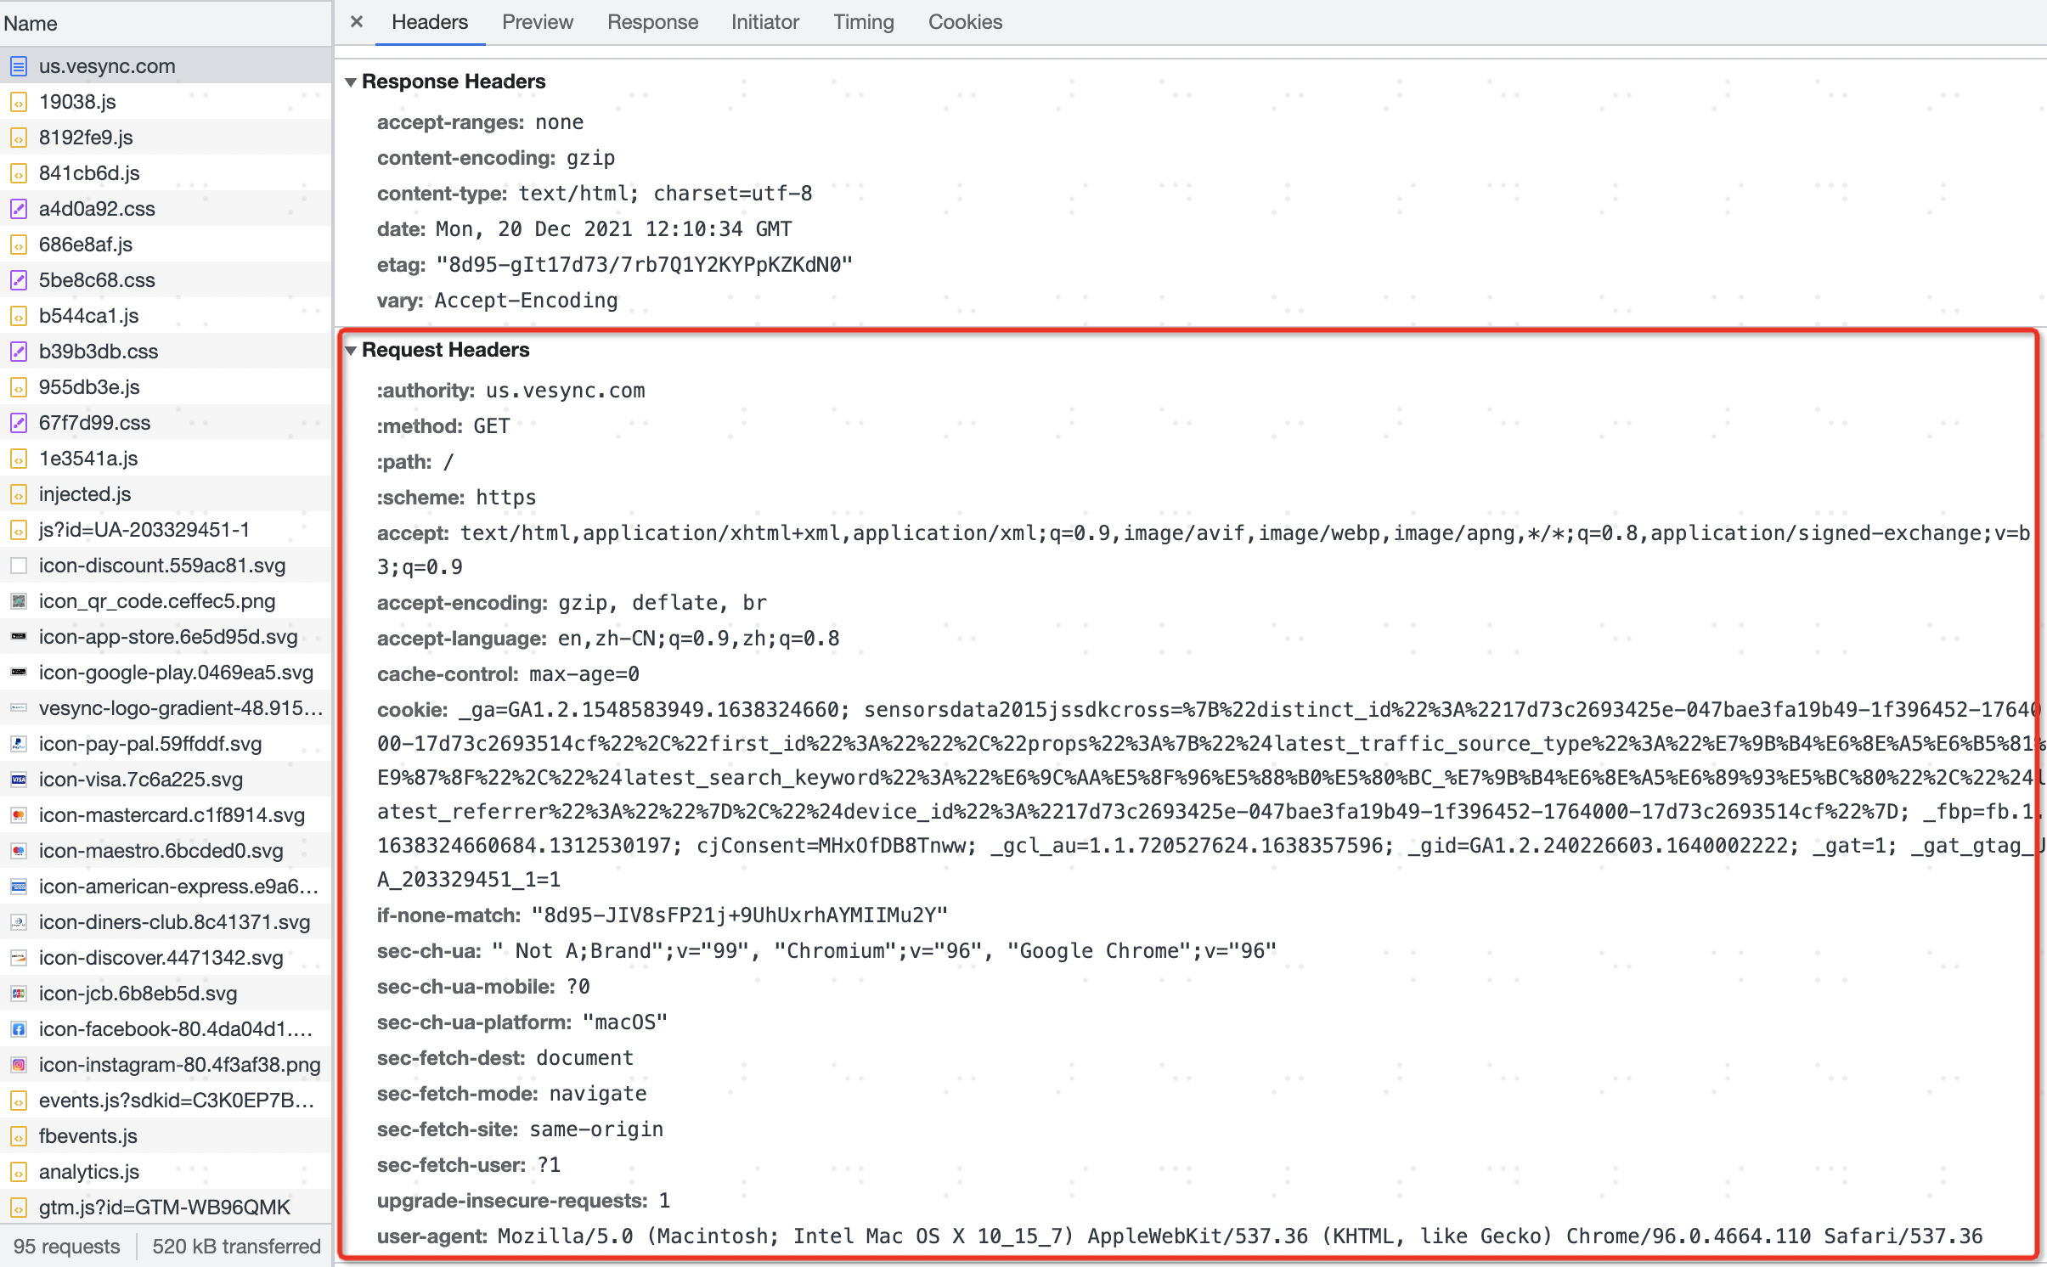
HTTP/1.1 的缺陷
无状态特性--带来的巨大HTTP头部
报文Header一般会携带"User Agent"、"Cookie"、"Accept"、"Server"等许多固定的头字段（如下图），多达几百字节甚至上千字节。尤其是，成千上万的请求响应报文里有很多字段值都是重复的，非常浪费。

Slide 17
HTTP/1.1 的缺陷
明文传输--带来的不安全性
网络延迟问题主要由于队头阻塞(Head-Of-Line Blocking)，通俗来说就是：一个数据包阻塞了一堆数据包，它不来大家都走不了。
你有没有听说过"免费WiFi陷阱”之类的新闻呢？黑客就是利用了HTTP明文传输的缺点，在公共场所架设一个WiFi热点开始“钓鱼”，诱骗网民上网。一旦你连上了这个WiFi热点，所有的流量都能被截获，里面如果有银行卡号、网站密码等敏感信息的话那就危险了，黑客拿到了这些数据就可以冒充你为所欲为。
不支持服务器推送消息

Slide 18
PART THREE
HTTP/2

Slide 19
HTTP/2 简介
Google 看不下去了，凭借着它全球占有率超过了 60% 的底气，推出了 SPDY 协议，2012年7月，开发 SPDY 的小组公开表示，它正在努力实现标准化。
HTTP 坐不住了，之后互联网标准化组织以 SPDY 为基础开始制定新版本的 HTTP 协议，最终在 2015 年发布了 HTTP/2。
HTTP/2是HTTP/1.x的替代，修改了数据格式化（分帧）以及在客户端与服务器间传输的方式，它的HTTP方法/状态码/语义都与HTTP/1.x一样。
HTTP/2基于SPDY协议，专注于性能，最大的一个目标是在用户和网站间只用一个连接（connection）。从目前的情况来看，国内外一些排名靠前的站点基本都实现了HTTP/2的部署，使用HTTP/2能带来20%~60%的效率提升。
HTTP/2由两个规范（Specification）组成：
Hypertext Transfer Protocol version 2 - RFC7540
HPACK - Header Compression for HTTP/2 - RFC7541

Slide 20
HTTP/2 新特性
二进制传输
HTTP/2 将请求和响应数据分割为更小的帧，并且它们采用二进制编码。
它把原来的"Header+Body"的消息"打散"为数个小片的二进制"帧"(Frame)，用"HEADERS"帧存放头数据、"DATA"帧存放实体数据。HTTP/2数据分帧后"Header+Body"的报文结构就完全消失了，协议看到的只是一个个的"碎片"。
HTTP/2 中，同域名下所有通信都在单个连接上完成，该连接可以承载任意数量的双向数据流。每个数据流都以消息的形式发送，而消息又由一个或多个帧组成。多个帧之间可以乱序发送，根据帧首部的流标识可以重新组装。

Slide 21
HTTP/2 新特性
Header 压缩
HTTP/2并没有使用传统的压缩算法，而是开发了专门的"HPACK”算法，在客户端和服务器两端建立“字典”，用索引号表示重复的字符串，还采用哈夫曼编码来压缩整数和字符串，可以达到50%~90%的高压缩率。
具体来说:
在客户端和服务器端使用“首部表”来跟踪和存储之前发送的键-值对，对于相同的数据，不再通过每次请求和响应发送；
首部表在HTTP/2的连接存续期内始终存在，由客户端和服务器共同渐进地更新;
每个新的首部键-值对要么被追加到当前表的末尾，要么替换表中之前的值

Slide 22
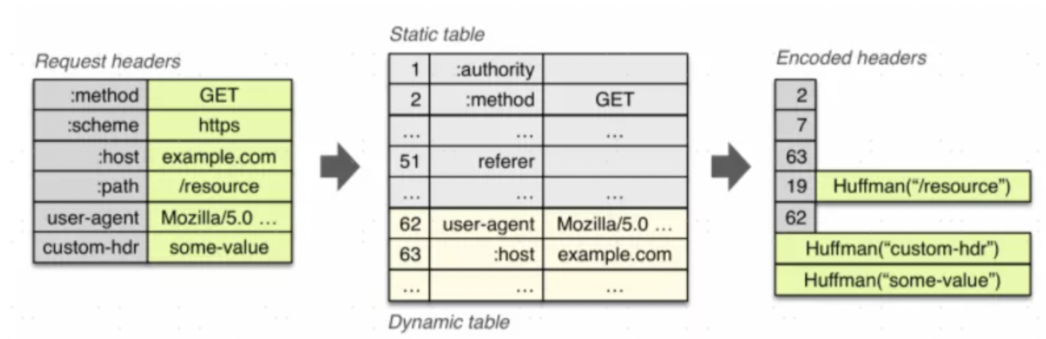
HTTP/2 新特性
Notes:
一图胜所有

Slide 23
HTTP/2 新特性
多路复用
支持一个 TCP 连接发起多请求，即支持多路复用，像 HTTP/1.1 pipeline 还是有阻塞的情况，需要等前面的一个响应返回了后面的才能返回。多路复用很好的解决了浏览器限制同一个域名下的请求数量的问题，同时也更容易实现全速传输，毕竟新开一个 TCP 连接都需要慢慢提升传输速度。而多路复用就是完全异步化，这减少了整体的往返时间（RTT），解决了 HTTP 队头阻塞问题，也规避了 TCP 慢启动带来的影响。
在 HTTP/2 中，有了二进制分帧之后，HTTP /2 不再依赖 TCP 链接去实现多流并行了，在 HTTP/2中：
同域名下所有通信都在单个连接上完成。
单个连接可以承载任意数量的双向数据流。
数据流以消息的形式发送，而消息又由一个或多个帧组成，多个帧之间可以乱序发送，因为根据帧首部的流标识可以重新组装。

Slide 24
HTTP/2 新特性
多路复用
这一特性，使性能有了极大提升：
同个域名只需要占用一个 TCP 连接，使用一个连接并行发送多个请求和响应，这样整个页面资源的下载过程只需要一次慢启动，同时也避免了多个TCP连接竞争带宽所带来的问题。
并行交错地发送多个请求/响应，请求/响应之间互不影响。
在HTTP/2中，每个请求都可以带一个31bit的优先值，0表示最高优先级， 数值越大优先级越低。有了这个优先值，客户端和服务器就可以在处理不同的流时采取不同的策略，以最优的方式发送流、消息和帧。

Slide 25
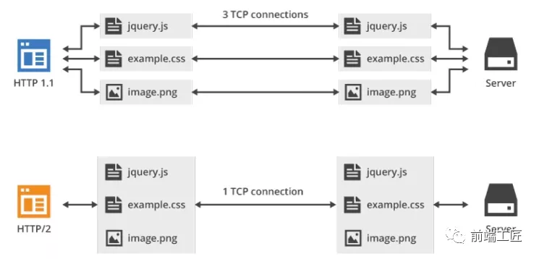
HTTP/2 新特性
Notes:
一图胜所有

Slide 26
HTTP/2 新特性
服务器推送
HTTP2还在一定程度上改变了传统的“请求-应答”工作模式，服务器不再是完全被动地响应请求，也可以新建“流”主动向客户端发送消息。比如，在浏览器刚请求HTML的时候就提前把可能会用到的JS、CSS文件发给客户端，减少等待的延迟，这被称为"服务器推送"（ Server Push，也叫 Cache push）。
这个其实就是减少了请求的次数，比如客户端请求 1.html，我把 1.html 需要的 js 和 css 也一块送过去，省的之后客户端再请求我要 js ，我要这个 css。
另外需要补充的是，服务端可以主动推送，客户端也有权利选择是否接收。如果服务端推送的资源已经被浏览器缓存过，浏览器可以通过发送RST_STREAM帧来拒收。主动推送也遵守同源策略，换句话说，服务器不能随便将第三方资源推送给客户端，而必须是经过双方确认才行。

Slide 27
HTTP/2 新特性
提高安全性
出于兼容的考虑，HTTP/2延续了HTTP/1的“明文”特点，可以像以前一样使用明文传输数据，不强制使用加密通信，不过格式还是二进制，只是不需要解密。
但由于HTTPS已经是大势所趋，而且主流的浏览器Chrome、Firefox等都公开宣布只支持加密的HTTP/2，所以“事实上”的HTTP/2是加密的。也就是说，互联网上通常所能见到的HTTP/2都是使用"https”协议名，跑在TLS上面。HTTP/2协议定义了两个字符串标识符：“h2"表示加密的HTTP/2，“h2c”表示明文的HTTP/2。

Slide 28
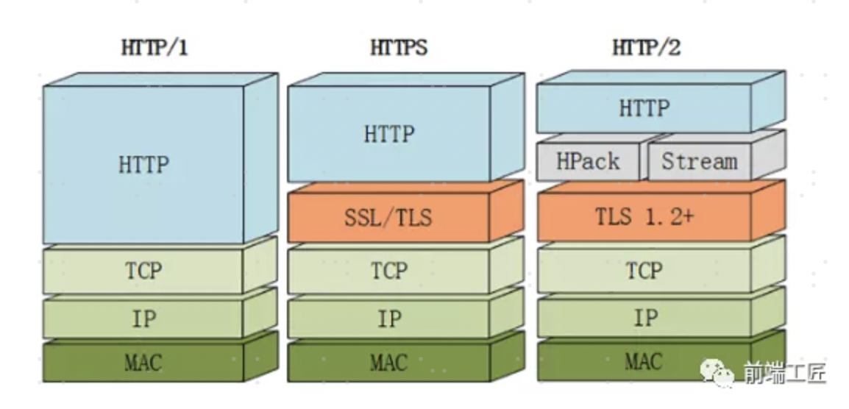
架构图
Notes:
一图胜所有

Slide 29
HTTP/2总结
HTTP/2完全兼容HTTP/1，是“更安全的HTTP、更快的HTTPS"，头部压缩、多路复用等技术可以充分利用带宽，降低延迟，从而大幅度提高上网体验。

Slide 30
PART FOUR
HTTP/3
这 HTTP/2 还没捂热， HTTP/3 怎么就来了？

Slide 31
HTTP/2的痛点
这次又是 Google，它自己突破自己，主要也是源自于痛点，这次的痛点来自于 HTTP 依赖的 TCP。
TCP 是面向可靠的、有序的传输协议，因此会有失败重传和按序机制，而 HTTP/2 是所有流共享一个 TCP 连接，所以会有 TCP 层面的队头阻塞，当发生重传时会影响多个请求响应。
并且 TCP 是基于四元组（源IP，源端口，目标IP，目标端口）来确定连接的，而在移动网络的情况下 IP 地址会频繁的换，这会导致反复的建连。
还有 TCP 与 TLS 的叠加握手，增加了延时。
问题就出在 TCP 身上，所以 Google 就把目光瞄向了 UDP。
UDP 我们知道是无连接的，不管什么顺序，也不管你什么丢包。
简单的说就是 TCP 太无私了，或者说太保守了，现在需要一种更激进的做法。
那怎么搞? TCP 改不动我就换！然后把 TCP 可靠、有序的功能提到应用层来实现，因此 Google 就研究出了 QUIC 协议。

Slide 32
HTTP/3简介
Google 研究出的 QUIC 协议基于 UDP 实现，是 HTTP/3 中的底层支撑协议，该协议基于 UDP，又取了 TCP 中的精华，实现了即快又可靠的协议。
在 2018 年，互联网标准化组织 IETF 提议将 HTTP over QUIC 更名为 HTTP/3 并获得批准。

Slide 33
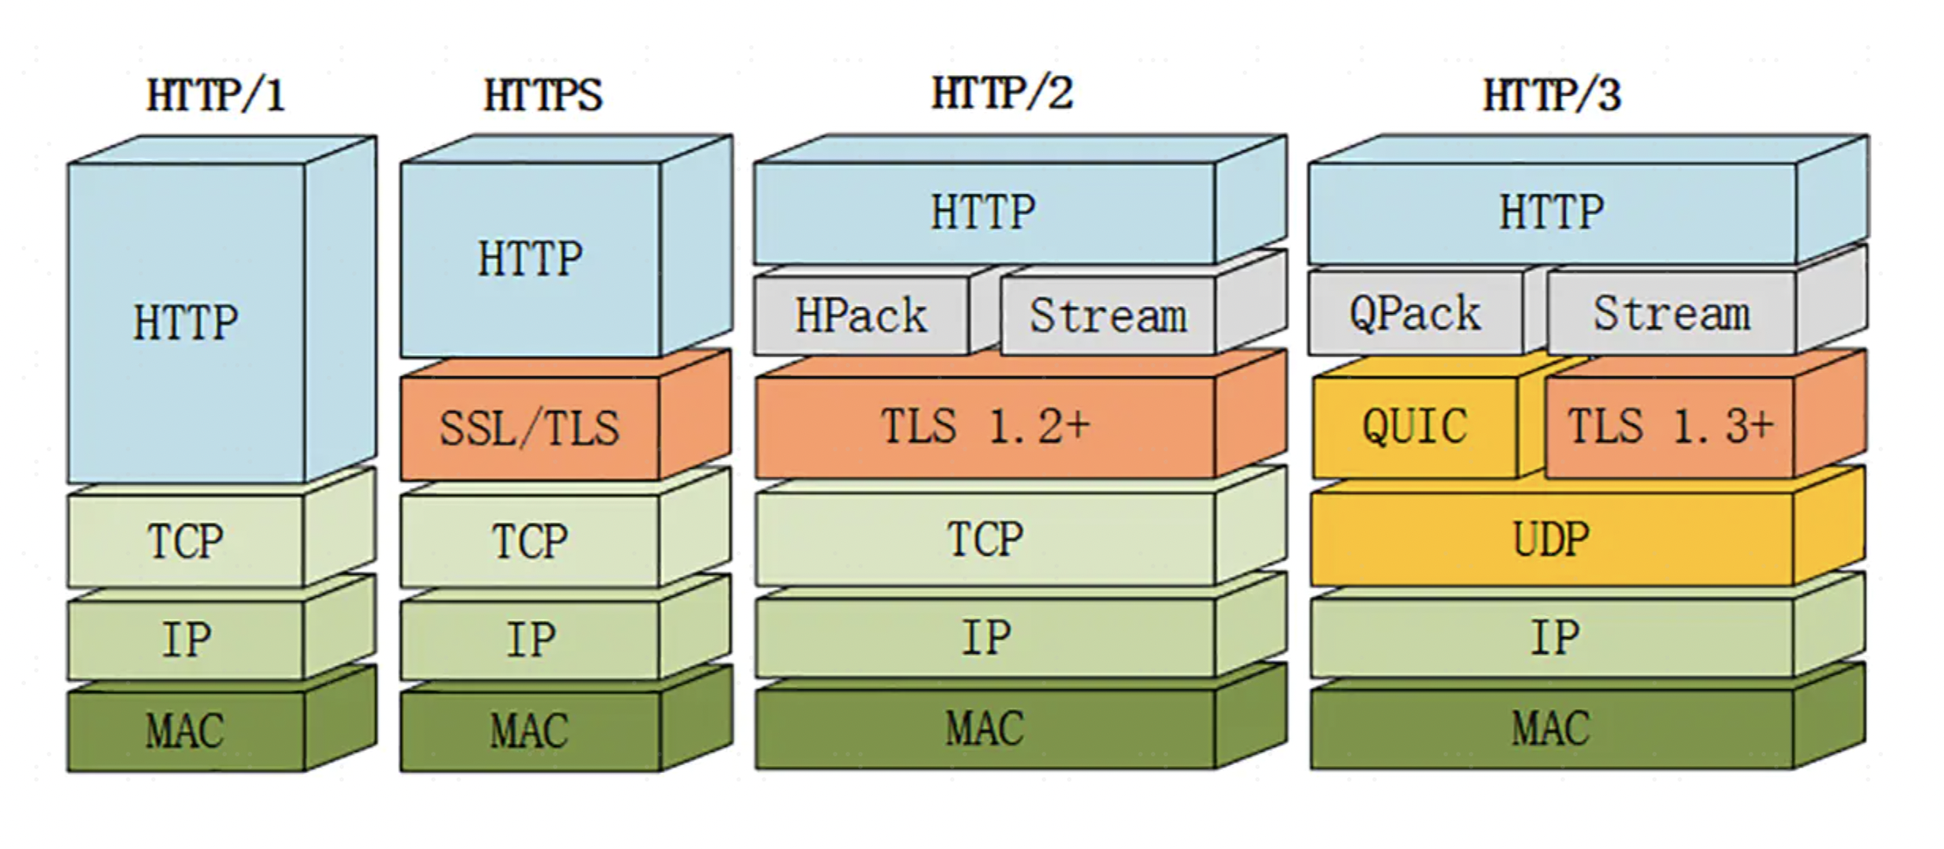
架构图
Notes:
一图胜所有

Slide 34
QUIC特性
实现了类似TCP的流量控制、传输可靠性的功能。
虽然UDP不提供可靠性的传输，但QUIC在UDP的基础之上增加了一层来保证数据可靠性传输。它提供了数据包重传、拥塞控制以及其他一些TCP中存在的特性。
实现了快速握手功能。
由于QUIC是基于UDP的，所以QUIC可以实现使用0-RTT或者1-RTT来建立连接，这意味着QUIC可以用最快的速度来发送和接收数据，这样可以大大提升首次打开页面的速度。0RTT 建连可以说是 QUIC 相比 HTTP2 最大的性能优势。
上面提到过关于四元组的情况，所以在移动互联网时代这握手的消耗就更加放大了，于是 QUIC 引入了 Connection ID 来标识一个链接，所以切换网络之后可以复用这个连接，达到 0 RTT 就能开始传输。

Slide 35
QUIC特性
集成了TLS加密功能。
目前QUIC使用的是TLS1.3，相较于早期版本TLS1.3有更多的优点，其中最重要的一点是减少了握手所花费的RTT个数。
多路复用，彻底解决TCP中队头阻塞的问题。
和TCP不同，QUIC实现了在同一物理连接上可以有多个独立的逻辑数据流，实现了数据流的单独传输，就解决了TCP中队头阻塞的问题。

Slide 36
HTTP/3总结
基于UDP的HTTP3代表着更快的连接，它的多路复用解决了TCP队头阻塞问题，它代表着充满魅力的未来，它的 HTTP 基础潜能被谷歌的那些极客充分挖掘，截至2021年6月，HTTP/3仍然是草案状态。期待HTTP/3 正式推出的那一天。

Slide 37
VeSync
THANKS
谢谢聆听

